Slide 1

第一章
反对外国侵略的斗争

Slide 2
第一节 资本—帝国主义对中国的侵略
第二节 抵御外国武装侵略争取民族独立的斗争
第三节 反侵略战争的失败与民族的觉醒

Slide 3
第二节 抵御外国武装侵略 争取民族独立的斗争
一、反抗外来侵略的斗争历程
二、粉碎瓜分中国的图谋

Slide 4
一、反抗外来侵略的斗争历程
(一) 人民群众的反侵略斗争
(二) 爱国官兵的反侵略斗争

Slide 5
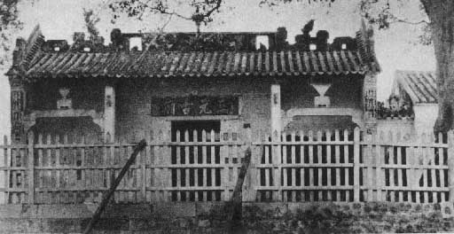
(一) 人民群众的反侵略斗争
三元里人民举行抗英斗争，古庙为当年指挥部。

Slide 6
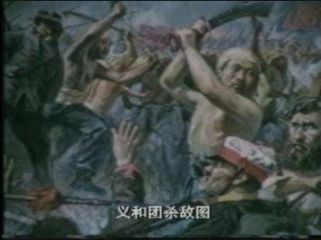
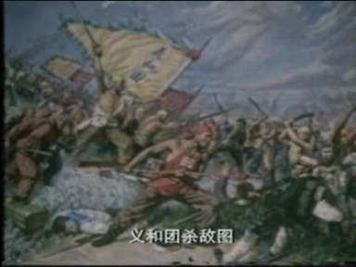
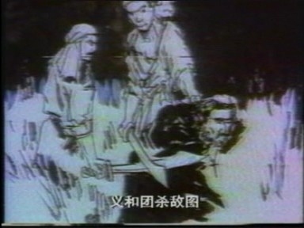

Slide 7
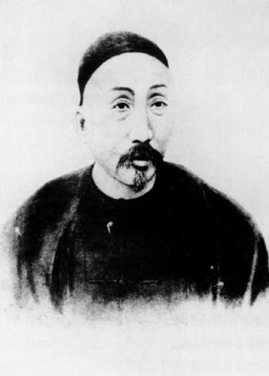
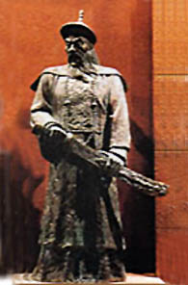
（二）爱国官兵的反侵略斗争
刘铭传
关天培铜像

Slide 8
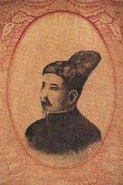
中法战争
一、战争的起因
1859年，法国声称保护传教士和天主教徒，占领湄公河三角洲的主要城市柴棍（西贡），于1862年得到越南南部，占领南圻一半。
1874年，第二次西贡条约签订
是否向中国朝贡，中国的宗主权
阮福映

Slide 9
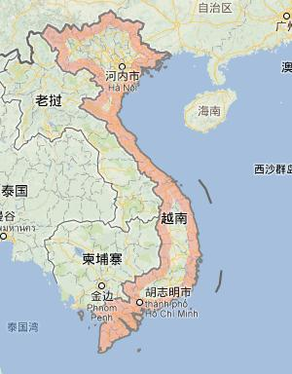

Slide 10
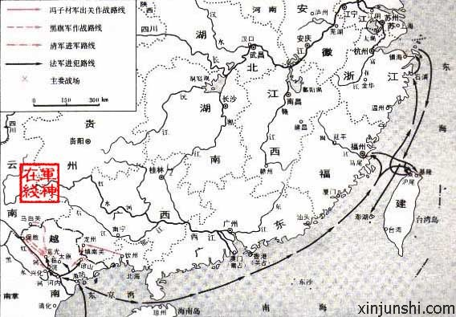
二、战争的几个阶段

Slide 11
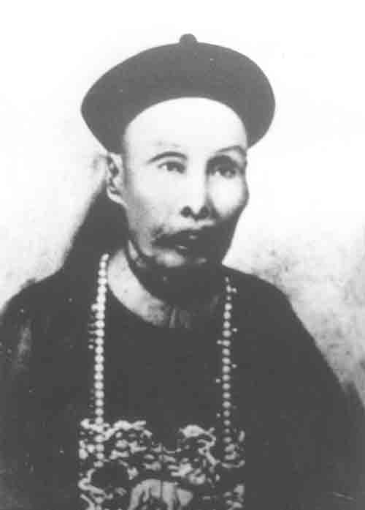
刘永福

Slide 12
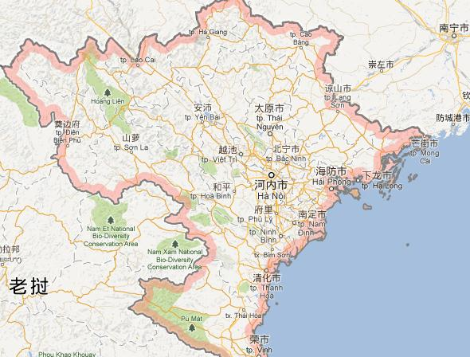
1883年12月——1884年5月,滇、桂军连连败北
原因：统率不得其人，将帅不合，临时招募，

Slide 13
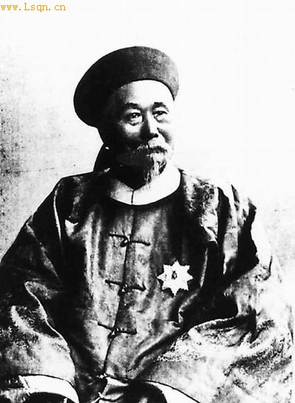
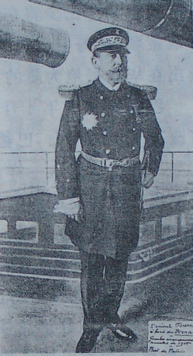
天津谈判
（一）中国承认法国占有全部越南；（二）中国将驻北圻的军队调回边界，并对越法之间所有已定与未定条约一概不加过问；（三）法国不索赔款，但商品可从云南、广西输入中国内地；（四）法国答应在与越南订约时，决不出现有损中国体面的字样；（五）三个月后，双方各派全权大臣，照以上各节，制定详细条款。
李鸿章
福禄诺

Slide 14
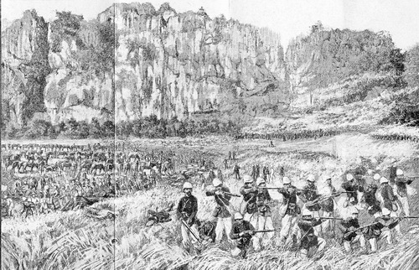
时和时战
观音桥之战（1884年6月23日）索赔二百五十万兆(3800万两白银）
曾国荃等，遽许法国抚恤银五十万两，虽系为和局速成起见，然于事无补，徒贻笑柄，法使尚言须得国主之命，中国大臣反轻自出口允许，实属不知大体

Slide 15
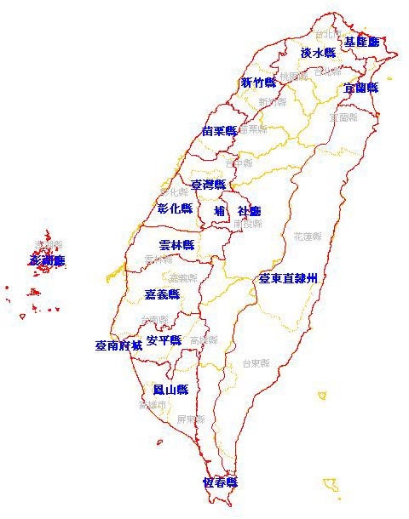
1884年8月4日至马尾战败
刘铭传

Slide 16
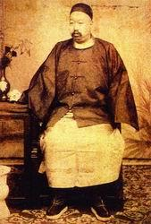
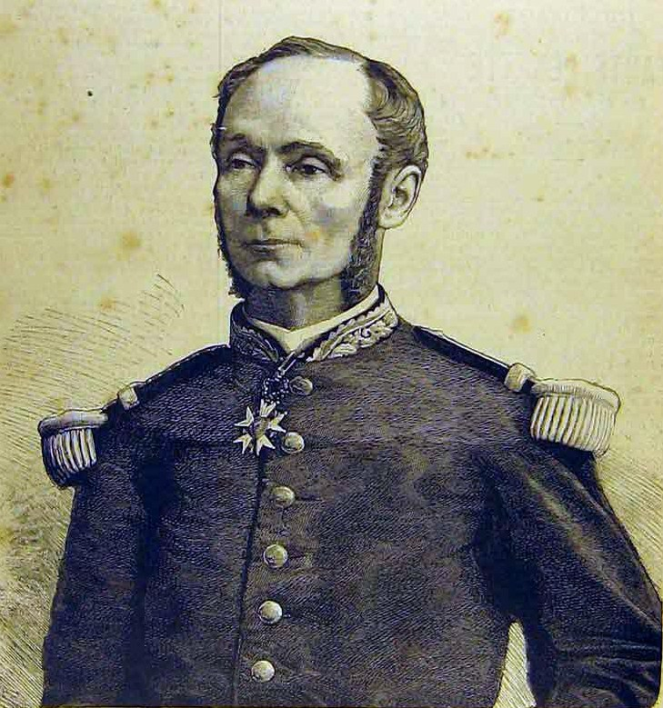
马尾海战（1884年8月23日）

Slide 17
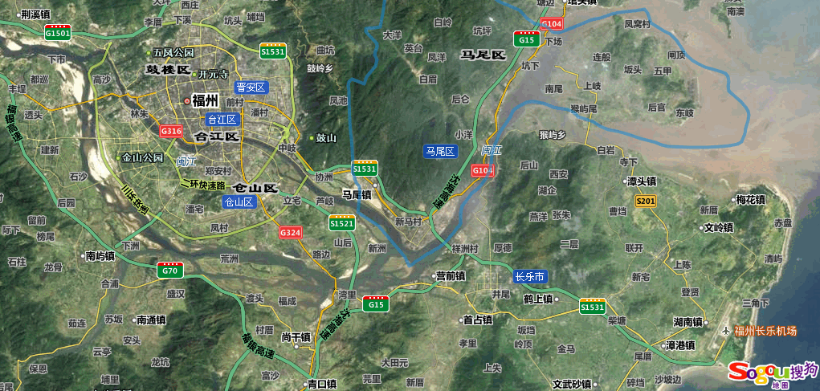

Slide 18
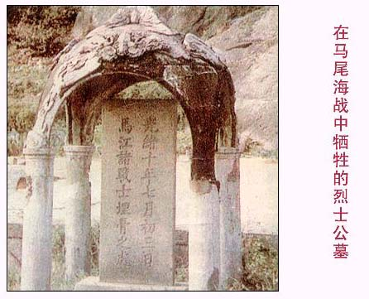
法方战舰：11艘，共14511吨，将卒1790人。
中方战舰：11艘，多木船，6500吨，将卒1500人
法军损失：鱼雷艇一，死六人，伤二十七人。
中方损失：600余人，十一艘战舰
聂士成驰援台湾

Slide 19
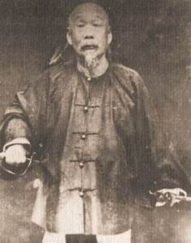
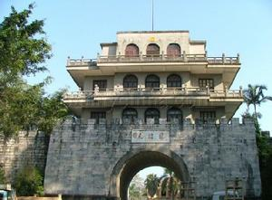
镇南关大捷（1885年3月23——24日）
法军在镇南关：欲捍边境，无用石城，须行条约
冯子材

Slide 20
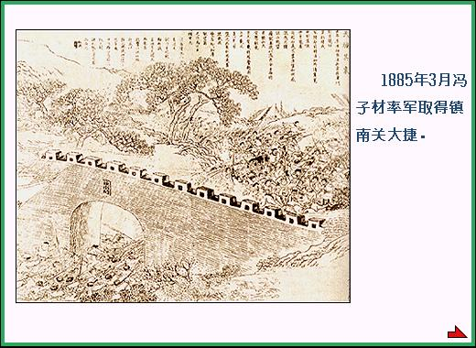
冯子材大呼一声，手执长矛跃出墙外，奋力杀进敌阵。全军感奋，一齐涌出，肉搏冲锋，将法军逼离长墙，压下山谷

Slide 21
3、中法战争的结局
3月29日，大捷消息传到法国。当天晚上巴黎震动。
30日，法国内阁倒台
4月7日，合议告成。
清政府承认法国对越南的保护权，承认法国与越南订立的条约；中越陆路交界开放贸易，中国边界内开辟两个通商口岸，“所运货物，进出云南、广西边界应纳各税，照现在通商税则较减”；日后中国修筑铁路，“应向法国业者之人商办”；此约签字后六个月内，中法两国派员到中越边界“会同勘定界限”；法军退出台湾、澎湖

Slide 22
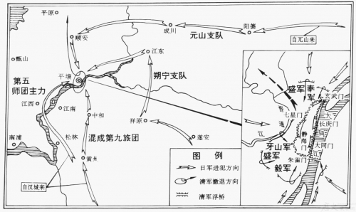
甲午中日战争
一、血战平壤（1895年9月15日）

Slide 23
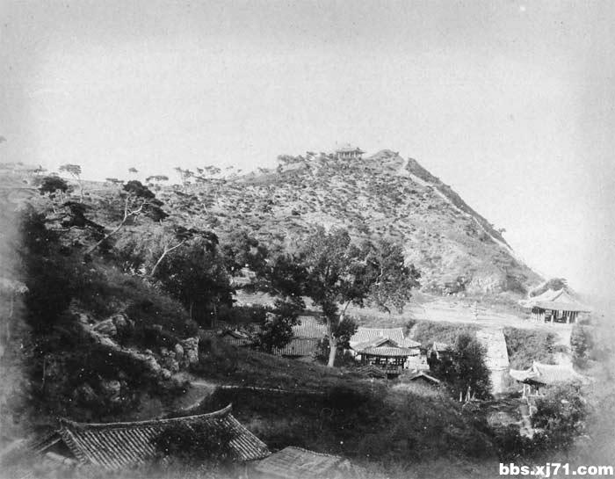

Slide 24
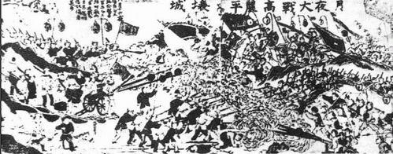
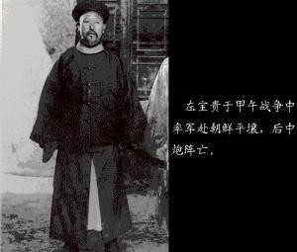
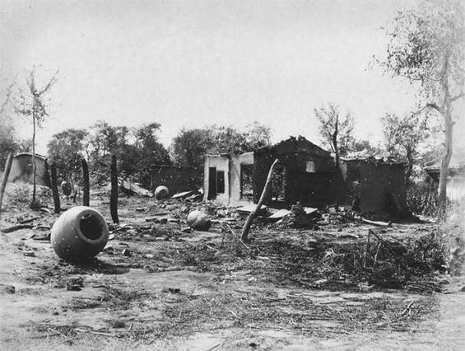
大同江上中秋月，长照英雄白骨寒

Slide 25
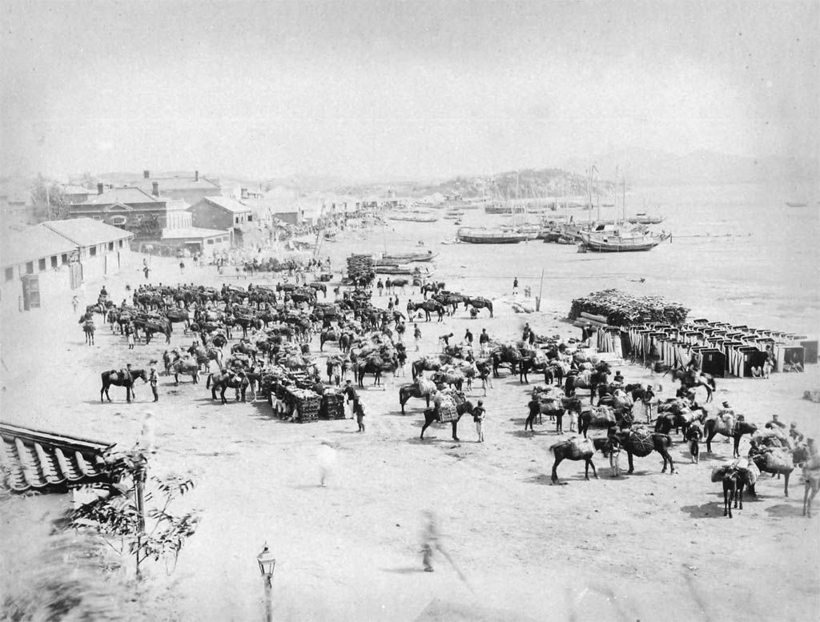
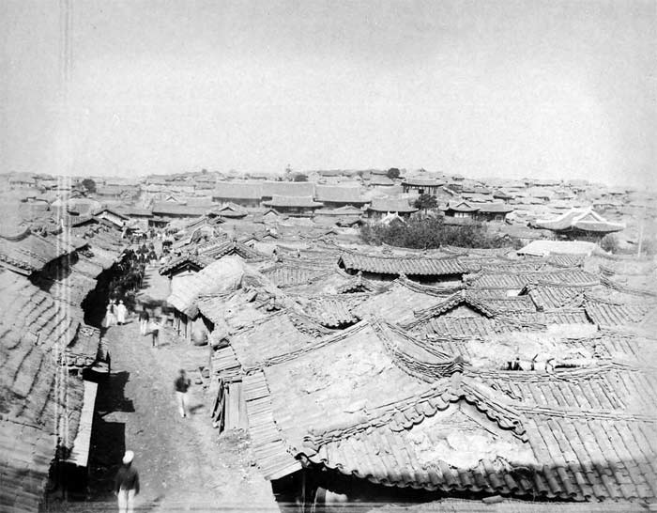
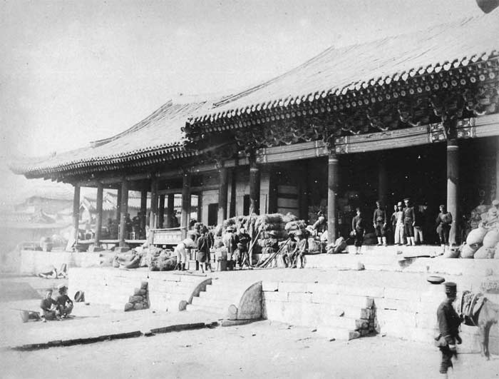
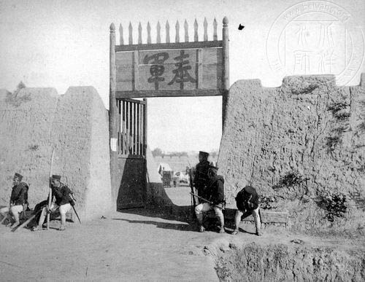

Slide 26
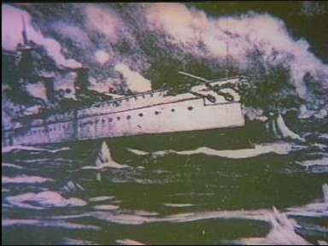
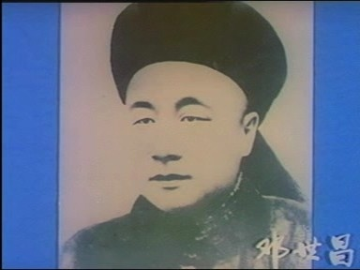
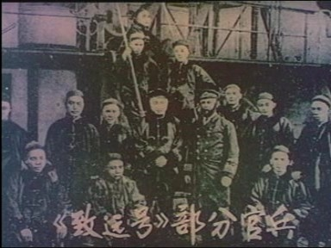
二、黄海决战

Slide 27
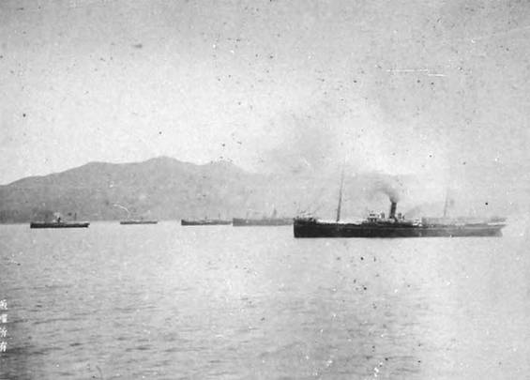
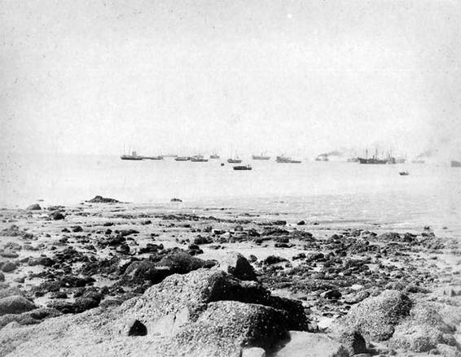

Slide 28
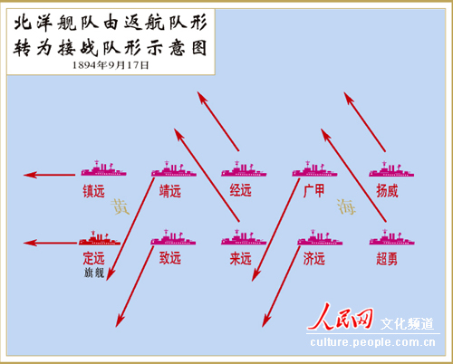

Slide 29
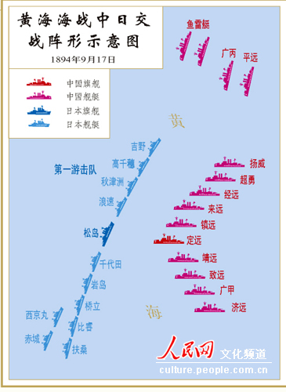

Slide 30
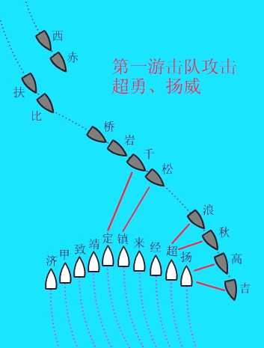

Slide 31
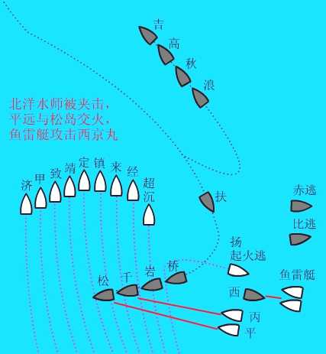

Slide 32
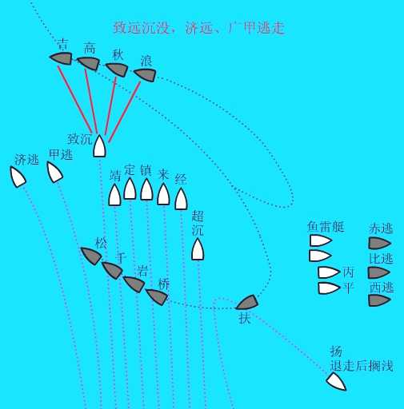

Slide 33
二、粉碎瓜分中国的图谋
（一) 边疆危机和瓜分危机
(二) 义和团运动和列强瓜分中国图谋的破产

Slide 34
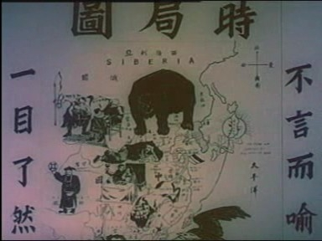
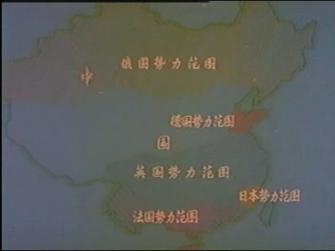
(一) 边疆危机和瓜分危机
列宁指出:“欧洲各国政府(最先恐怕是俄国政府)已经开始瓜分中国了。”
—《列宁选集》第1卷,人民出版社1995年版，第279页。

Slide 35
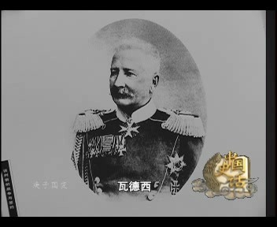
八国联军总司令、德国元帅瓦德西给德皇威廉二世的奏议:“关于近年以来时常讨论之瓜分中国一事”，现在“实为一个千载难得之实行瓜分时机。”

Slide 36
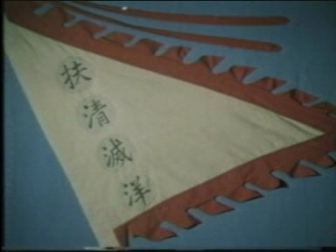
(二) 义和团运动和列强瓜分中国图谋的破产
1.帝国主义列强之间的矛盾和相互制约，是一个重要的原因。
2.中华民族进行的不屈不挠的反侵略斗争，是最根本的原因。
义和团旗帜

Slide 37
孙中山对义和团的评论:义和团“用大刀、肉体和联军相搏,虽然被联军打死了几万人,伤亡枕籍,还是前仆后继,其勇锐之气殊不可当,真是令人惊奇佩服。所以经过那次血战之后,外国人才知道中国还有民族精神,这种民族是不可消灭的”。
—《孙中山全集》第9卷,中华书局1986年版,第315-316页

Slide 38
由此可见,正是包括义和团在内的中华民族为反抗侵略所进行的前仆后继、视死如归的战斗,才粉碎了帝国主义列强灭亡和瓜分中国的图谋.
但义和团运动的教训告诉我们，中国人民必须把反对帝国主义的民族斗争和反对封建主义的阶级斗争统一起来，才能完成近代中国革命的任务。

Slide 39
第三节 反侵略战争的失败与民族的觉醒
一、反侵略战争失败的原因
二、民族意识的觉醒

Slide 40
一、反侵略战争失败的原因
(一)社会制度的腐败
(二)经济技术的落后

Slide 41
二、民族意识的觉醒
(一) 师夷长技以制夷的主张和早期的维新思想
(二) 救亡图存和振兴中华

Slide 42
(一) 师夷长技以制夷的主张和早期的维新思想
林则徐---近代中国睁眼看世界的第一人。
魏源提出“师夷长技以制夷”的主张。
王韬、薛福成、马建忠、郑观应等人主张学习西方科技的同时,吸纳西方的政治经济学说。

Slide 43
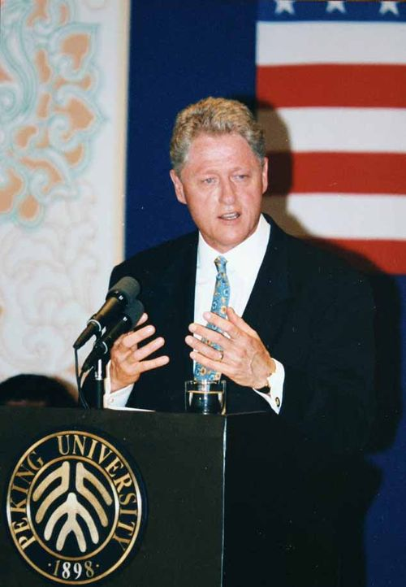
早期维新派的民主思想
一、克林顿的演讲
从我居住的华盛顿特区白宫的窗口向外眺望，我们第一任总统乔治．华盛顿的纪念碑俯视全城。那是一座高耸的方形尖塔。在这个庞大的纪念碑旁，有一块很小的石碑，上面刻着的碑文是：美国决不设置贵族和皇室头衔，也不建立世袭制度。国家事务由舆论公决。
美国就是这样建立了一个从古至今史无前例的崭新政治体系。这是最奇妙的事物。这些话不是美国人写的，而出自福建省巡抚徐继之畲手，并于1853年由中国政府刻成碑文，作为礼物送给美国。

Slide 44
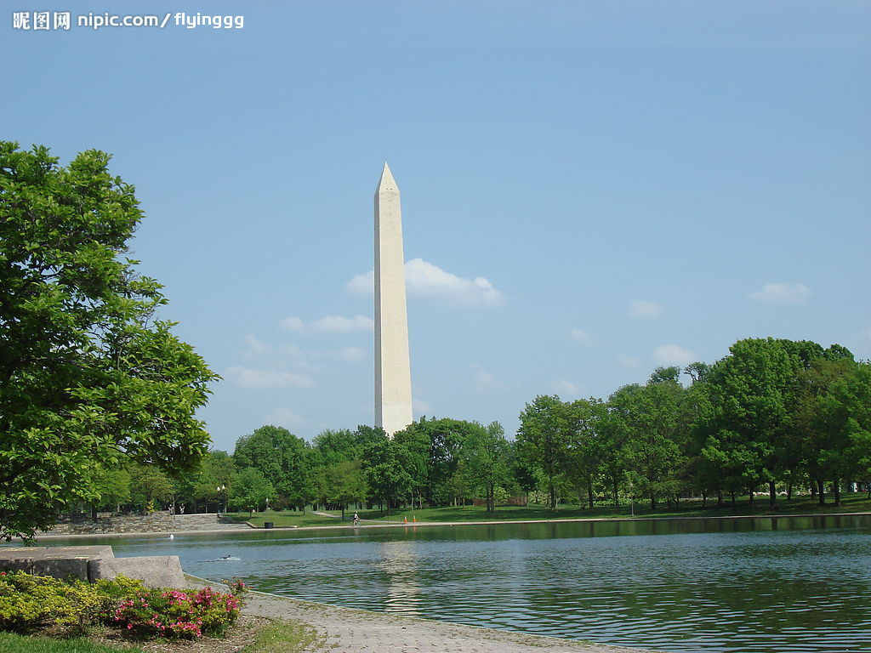

Slide 45
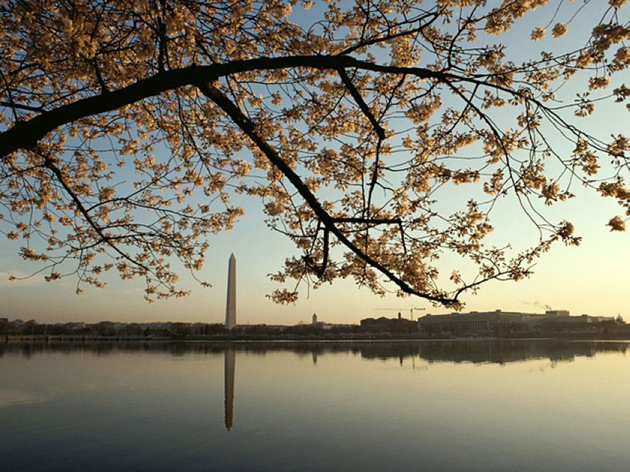

Slide 46


Slide 47


Slide 48
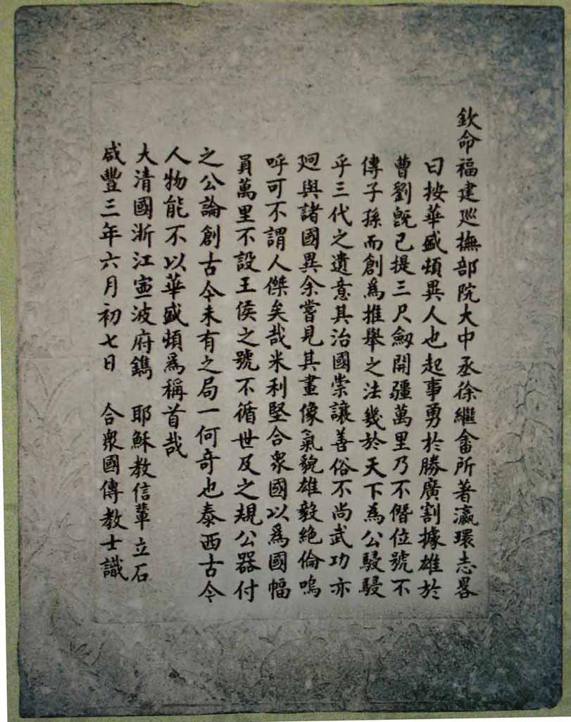
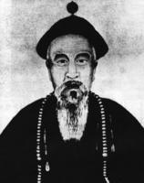

Slide 49

(二) 救亡图存和振兴中华
梁启超：何谓民族意识 谓对他而自觉为我. '彼,日本人;我,中国人' ,凡 遇一他族而立刻有'我中国人'之一观念浮于其脑际者,此人即中华民族之一员也
.

Slide 50

费孝通："同一民族的人感觉到大家是同属于一个人们共同体的自己 人的这种心理"就是"民族的共同心理素质"或民族意识

Slide 51
思考题
资本—帝国主义的入侵给中国带来了什么? 危害是什么?
近代中国进行的反侵略战争具有什么意义?
中国近代历次反侵略战争失败的根本原因和教训是什么?

